Slide 1
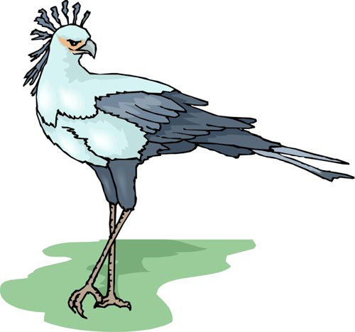
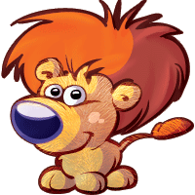
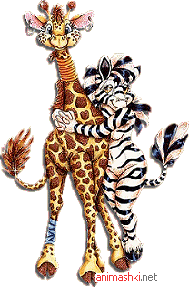
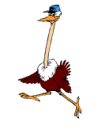
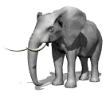
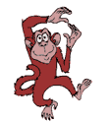
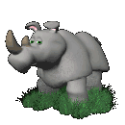
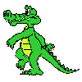
Где живут слоны?

Slide 2
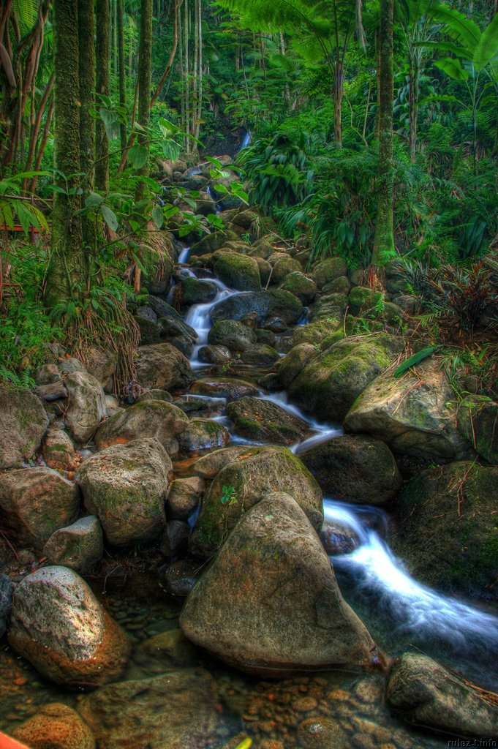
Джунгли

Slide 3
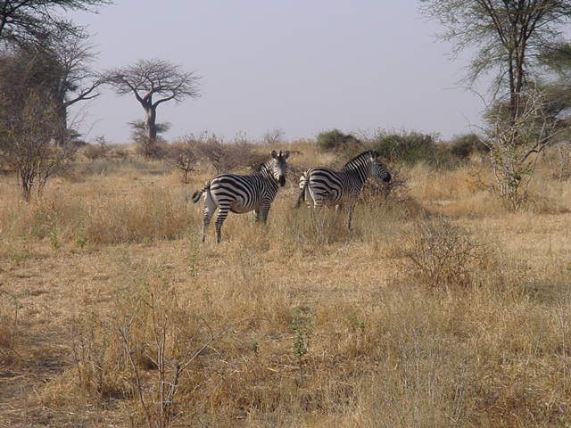
Саванны

Slide 4
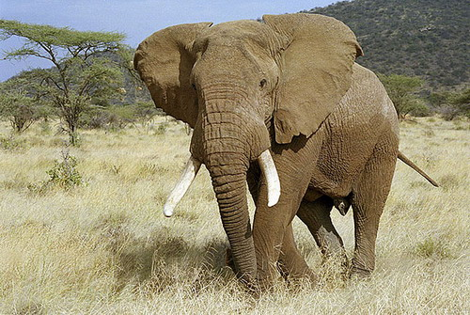
Африканский слон
Африканский слон, самое крупное из ныне существующих наземных животных, может иметь высоту до 4 м. Огромные изогнутые бивни старых самцов достигают более 3,5 м.
Взрослый слон съедает в день около 300 кг веток.

Slide 5
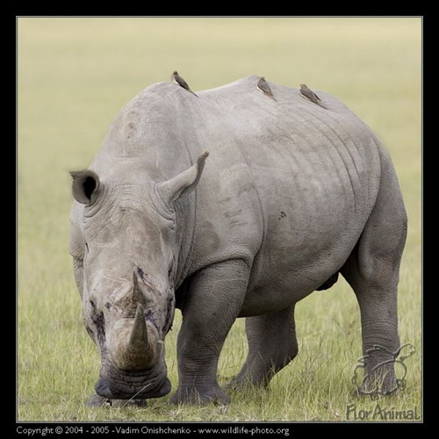
Носорог
Это одни из самых крупных наземных млекопитающих. Длина тела носорога может достигать 5 м, а масса — 3,5 т
Несмотря на кажущуюся неповоротливость, носороги весьма опасны. Они легко впадают в ярость и могут на коротких дистанциях развивать скорость до 40 км/час
Все их виды внесены в Красную книгу

Slide 6
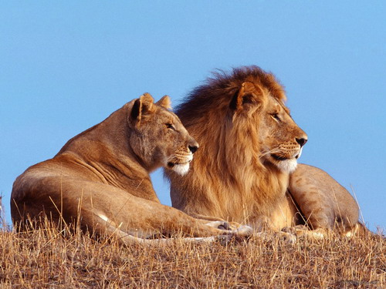
Лев
Льва принято называть «Царем зверей»: длина его тела достигает 2,4 м, вес — 280 кг.
Днем львы отдыхают, растянувшись в траве или взобравшись на невысокое дерево, охотятся же они в основном в сумерках. Чаще всего лев нападает на добычу из засады, тайком подкравшись к ней, причем обычно роль охотниц выполняют львицы, более легкие и подвижные.
Обычная добыча львов — зебры и антилопы, при случае и домашний скот.

Slide 7
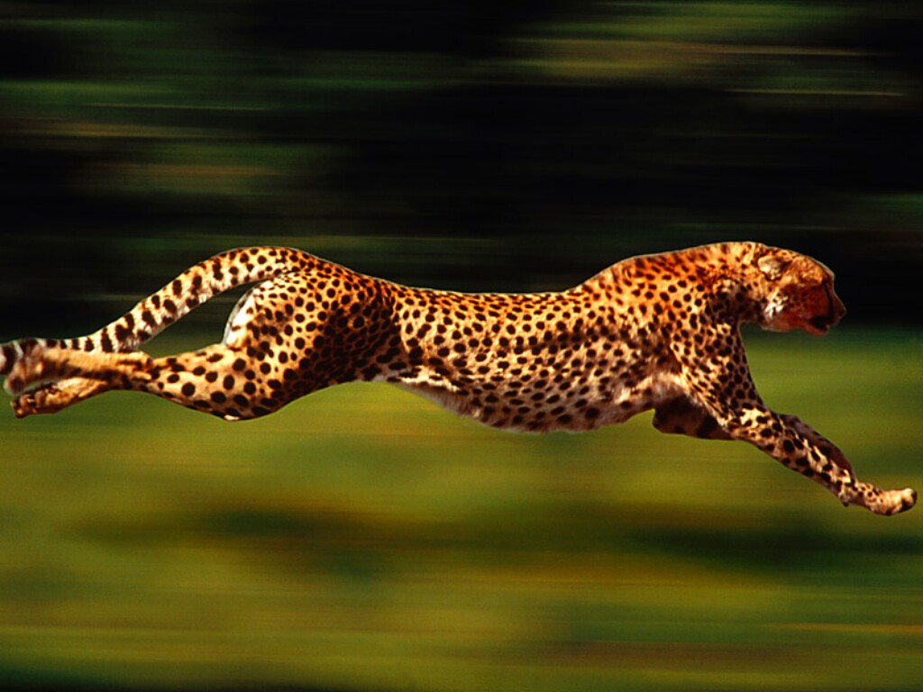
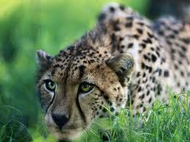
Гепард
У гепарда злобный взгляд,
Как огни глаза горят.
Он хвостом сердито бьёт,
Он охотиться идёт.
Гепард является самым быстрым наземным животным в мире.

Slide 8
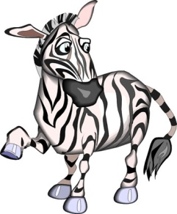
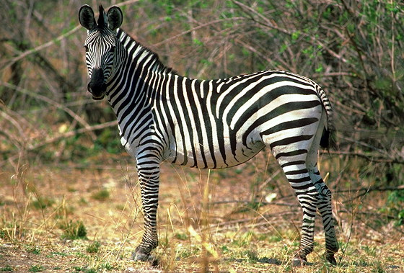
Зебра
Зебры – резвые коняшки,
Полосатые рубашки –
Скачут друг за другом
Африканским лугом.
Дикие полосатые лошади — зебры — водятся исключительно в Африке.

Slide 9
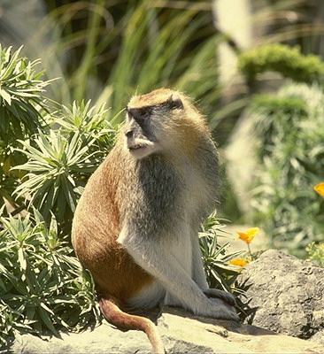
Мартышка
Хорошо бегает на четырех конечностях, при испуге и волнении встаёт на задние ноги, опираясь при этом на хвост, как на третью ногу. При сильном возбуждении непрерывно прыгает с места на место. Спят мартышки на деревьях. Живут небольшими группами, во главе которых стоит взрослый самец. Довольно робкие и пугливые создания. В пищу употребляют все, что могут найти — траву, плоды, семена, насекомых, птиц и их яйца, мед.

Slide 10
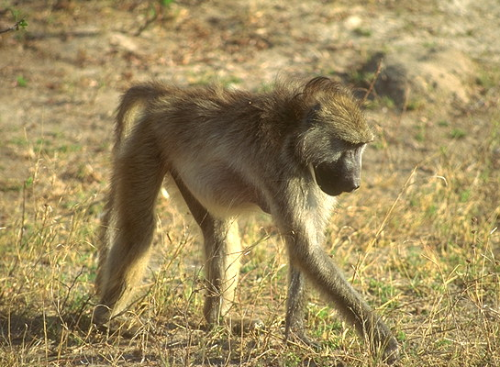
Павиан (Бабуин)
Хотя бабуины — наземные животные, они проводят на деревьях больше времени. Это всеядные животные.

Slide 11
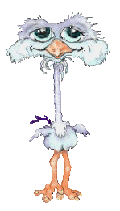
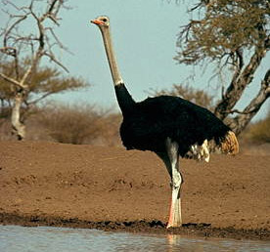
Страус эму
Выгибает страус шею:
«Посмотрите на меня:
Хоть летать я не умею,
Но бегун прекрасный я».
Страус — самая крупная из ныне живущих на Земле птиц — высота до 2,5 м, вес до 136 кг. Африканские страусы появились уже 2 млн. лет назад.

Slide 12
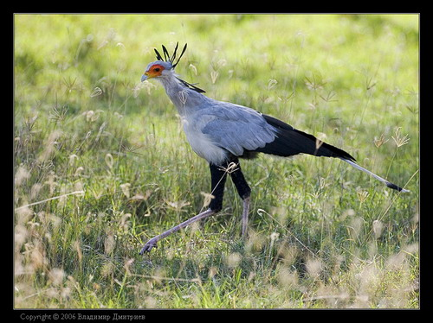
Птица - секретарь
Это высокая, подчас более метра, длинноногая птица. Свое название секретарь получил за имеющийся на его голове пучок перьев, который обычно свисает, как перо за ухом у писца, а при возбуждении птицы поднимается кверху. Большую часть времени секретарь проводит, расхаживая по земле и высматривая добычу: ящериц, змей, мелких зверьков, саранчу. Крупную добычу секретарь убивает ударами ног и клюва. Когти у секретаря, в отличие от других хищных птиц, тупые и широкие, приспособленные для бега, а не для хватания добычи. Ночь секретари проводят, сидя на деревьях, там же они устраивают свои гнезда.

Slide 13
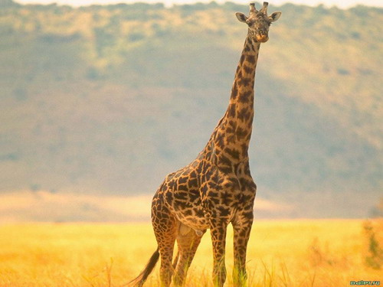
Жираф
Узнать жирафа просто,
Узнать его легко;
Высокого он роста
И видит далеко.
Питаются жирафы растительным кормом, который достают в основном с высоты. Помимо длинной шеи для них характерен язык длиной 40-45 см и способность вставать на дыбы, поднимая голову на высоту до 7 м.

Slide 14
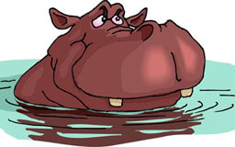
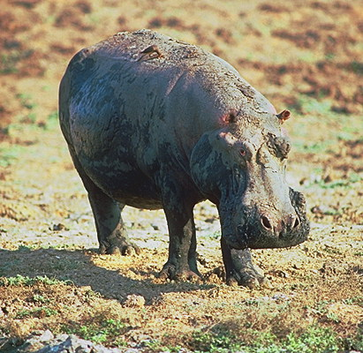
Бегемот
Бегемот лежит в реке,
Как в огромном гамаке;
Покачайте кто-нибудь,
Не могу никак уснуть.
Бегемоты прекрасно плавают, могут нырять, ходить и даже бегать по дну. Под водой их ноздри перекрываются особыми перепонками, что позволяет бегемоту находиться под водой до 5 минут. Кожа бегемота выделяет красный, как кровь, пот, предохраняющий кожу от набухания в воде. Питаются прибрежными и водными растениями, но при случае не отказываются и от насекомых, рептилий и других животных.

Slide 15
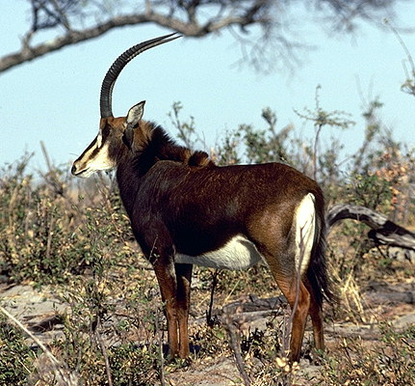
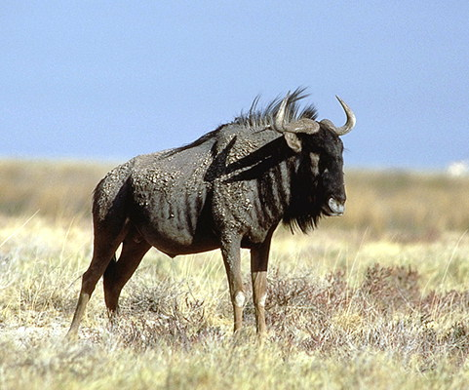
Антилопа
Чёрная антилопа
Антилопа Гну

Slide 16
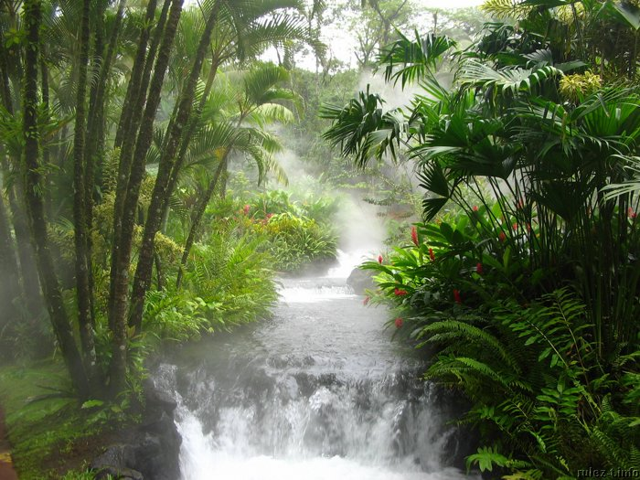
Отправляемся в джунгли

Slide 17
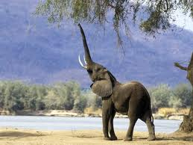
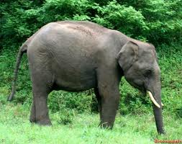
В тропическом лесу ( Джунглях).
Всех огромней в джунглях слон,
Напролом шагает он.
Грозно бивнями блестит,
Вкусно листьями хрустит.
Индийский слон

Slide 18
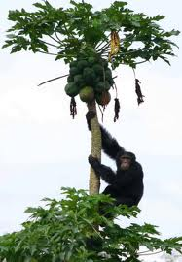
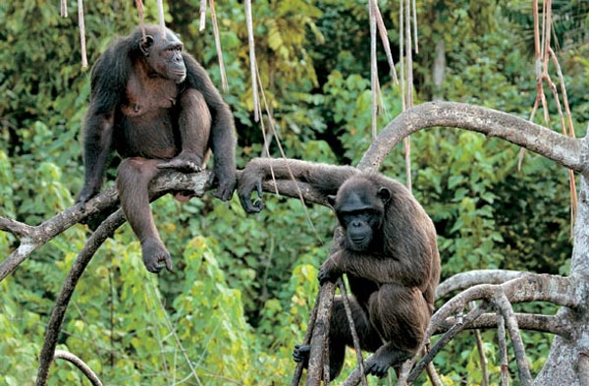
Шимпанзе
Шимпанзе на двух ногах
В жарких селится лесах.
То подпрыгнет, то замрёт
То душистый плод сорвёт.

Slide 19
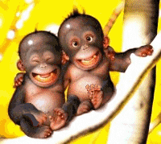
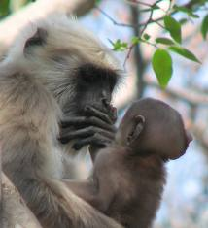
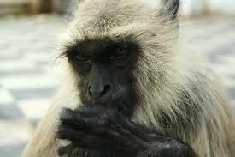
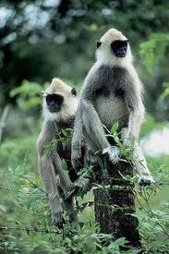
Обезьяны Лангуры
Священная обезьяна в Индии

Slide 20
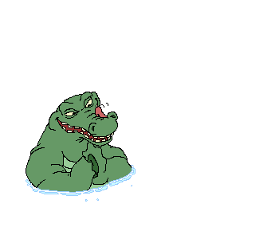
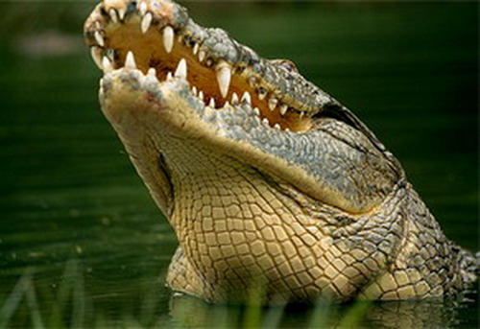
Крокодил
Крокодил в реке таится:
Берегись и зверь, и птица.
Он коварен и хитёр,
А во рту зубов забор.
Длина их тела может достигать 6 м, масса — более 600 кг.
Их основная пища — рыба, но при случае они нападают на любую добычу, с которой могут справиться. Охотятся крокодилы в первую очередь из засады, подстерегая наземных животных как в воде у водопоя, так и на берегу. Крокодилы способны совершать прыжки из воды и в течении короткого времени преследовать добычу на суше, развивая скорость около 10 км/час.

Slide 21
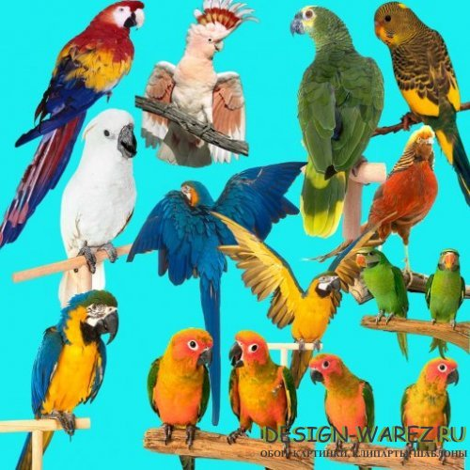
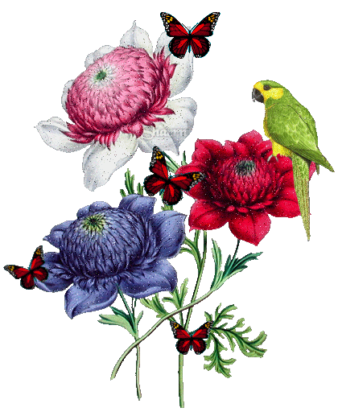
Попугаи
Попугаи говорят,
Что красив у них наряд.
Разноцветною волной
Блещет их наряд цветной

Slide 22
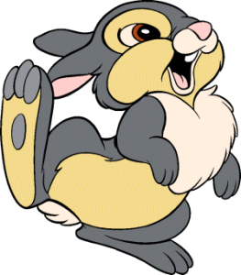
Проверь себя
Игра «Кто лишний?»

Slide 23
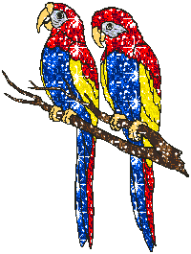
До свидания, ребята!

